Slide 1
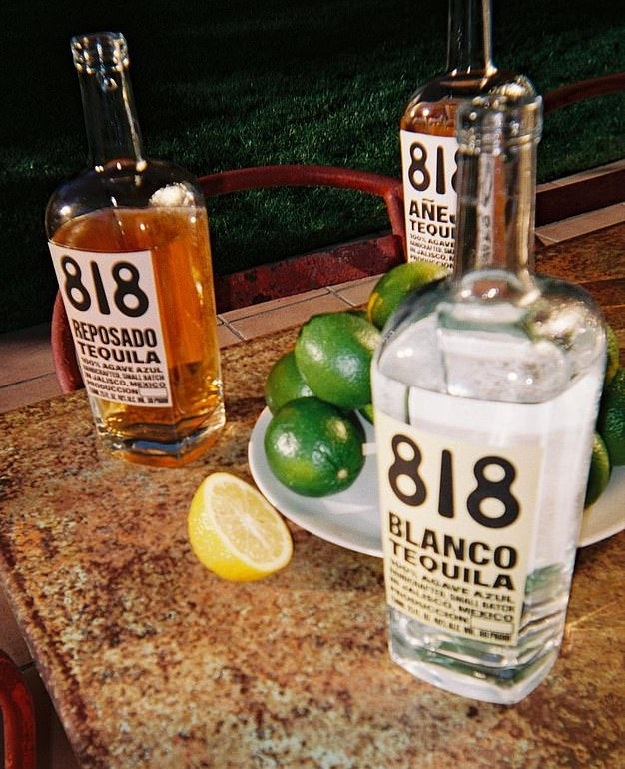
Fine. Wine. & Spirits. Corporation.
Fine. Wine. & Spirits. Corporation.
High
Five
Co.
Corporation.
Fine. Wine. & Spirits. Corporation.

Slide 2
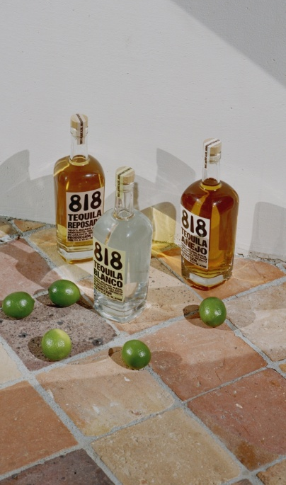
1
前情回顧

Slide 3

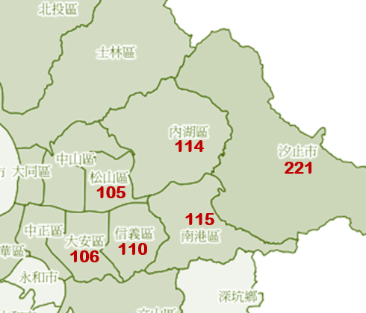

2
・ 公司位於南港區
（靠近汐止交界）

Slide 4
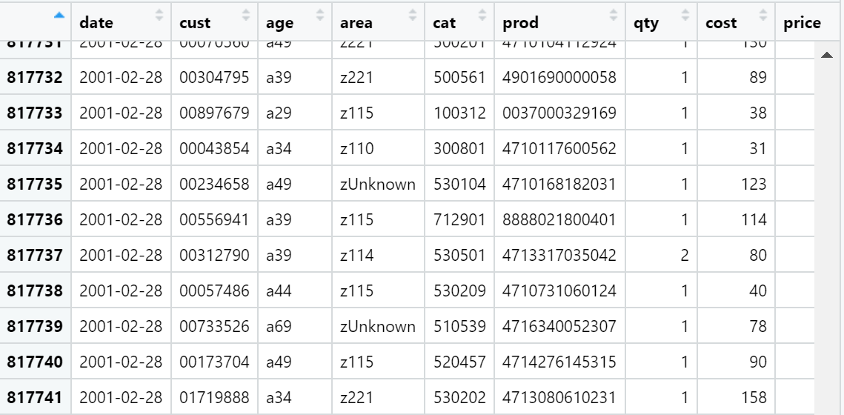
3
Tafeng 原始資料

Slide 5
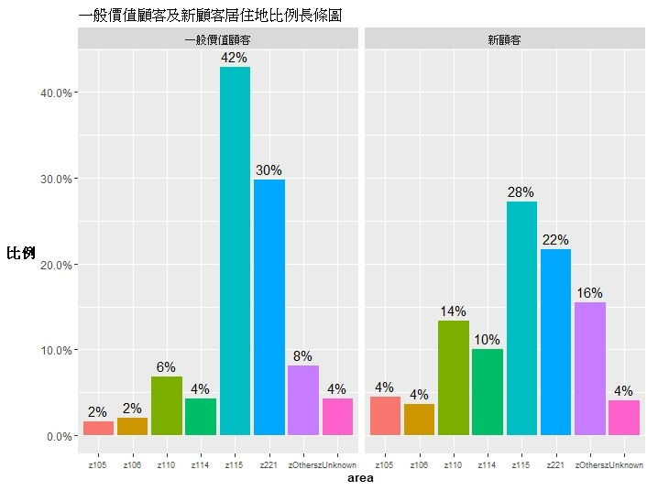
4
一般價值顧客與新顧客居住地比例
皆為南港區

Slide 6
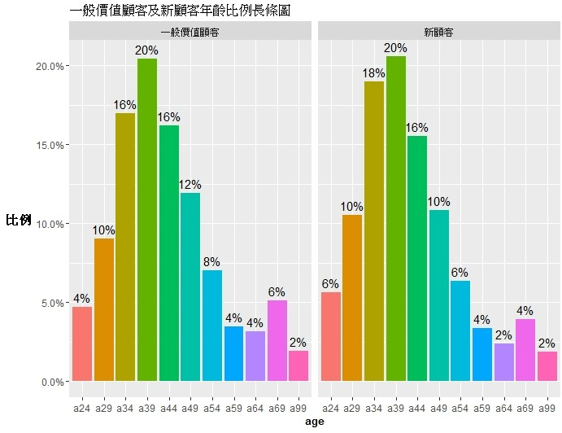
5
一般價值顧客與新顧客年齡比例
皆為30至44歲

Slide 7
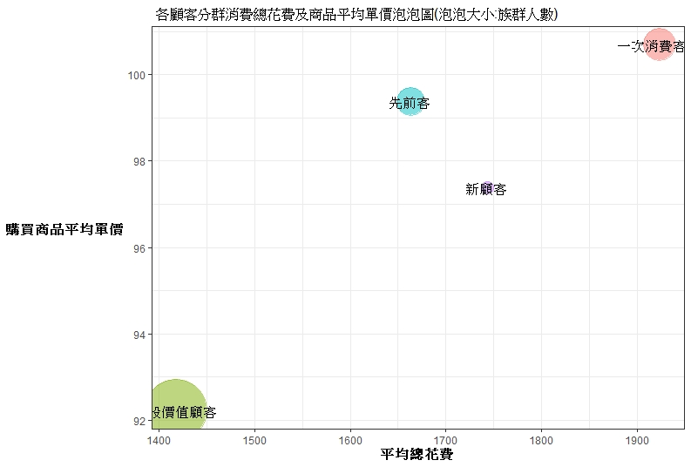
6
各顧客分群消費總花費級商品平均單價泡泡圖
將近400美元的差距！

Slide 8
7
主力客群總結
N2 ＆ R1
Z115 : 南港區
Z221 : 汐止區
30 – 44 歲
週六 Sat.
週日 Sun.

Slide 9
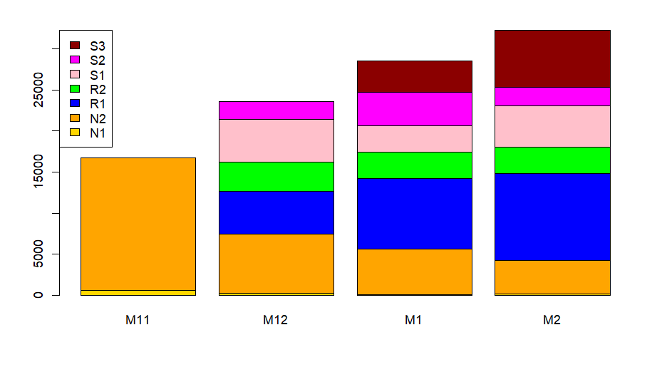
8
族群人數變化
新顧客族群（N2）在下降
一辦價值顧客（R1）在增加
延伸問題：
N2
R1
新客源減少
消費力較低
* 不同月份下的演變

Slide 10
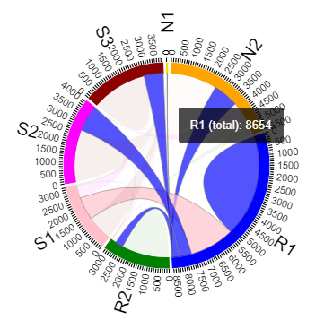
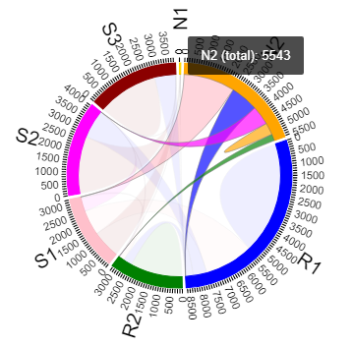
11
族群流量矩陣
主力客群：R1
主力客群：N2
R1：保留率六成，三成變成瞌睡客戶
N2：兩成變R1，四成變成瞌睡客戶
會員活動增加忠誠度＆消費金額
具潛力變R2，專屬優惠活動養成消費習慣

Slide 11
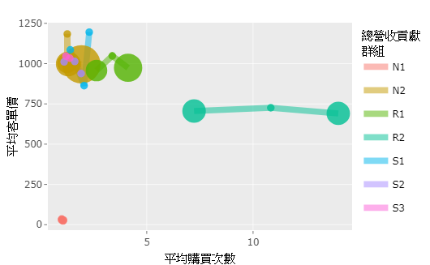
9
族群的購買次數演變

Slide 12
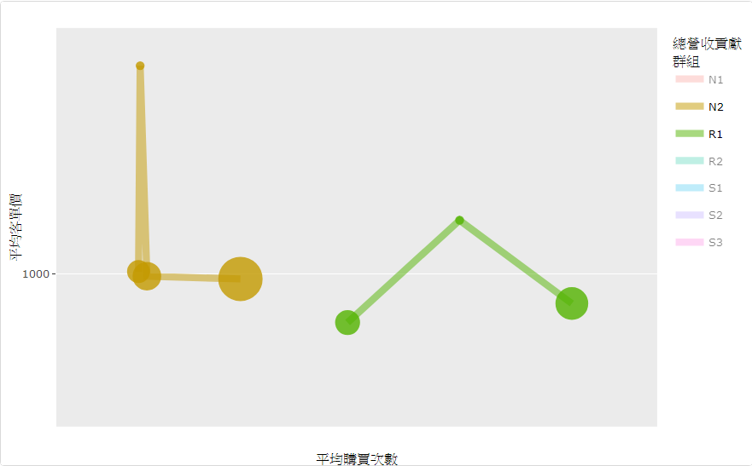
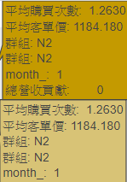
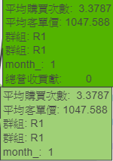
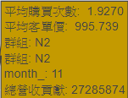
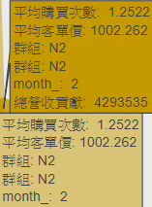
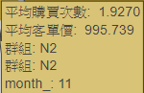
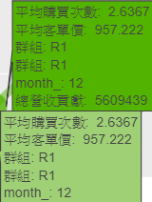
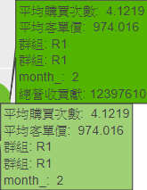
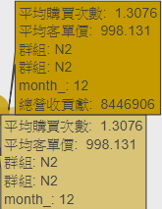
10
主力客群的購買次數
新顧客族群（尤其N2）在明顯下降

Slide 13
12
建立模型

Slide 14
13
資料前處理＆建模
擷取M1：
月底前的資料
新增M2：
是否購買＆購買金額，
兩欄位當訓練集
擷取M2：
以前資料當作測試集
預測：
三月顧客是否來購買
以及其購買金額
建模預測

Slide 15
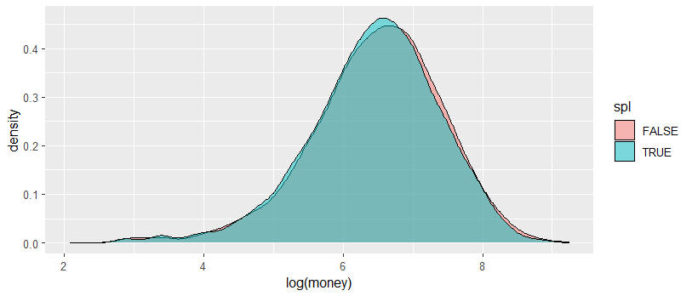
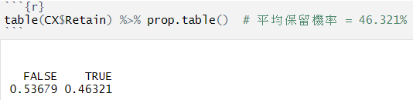
14
Logistic：預測保留率
* 訓練集７成；測試集（驗證）３成
保留率：46.32%

Slide 16
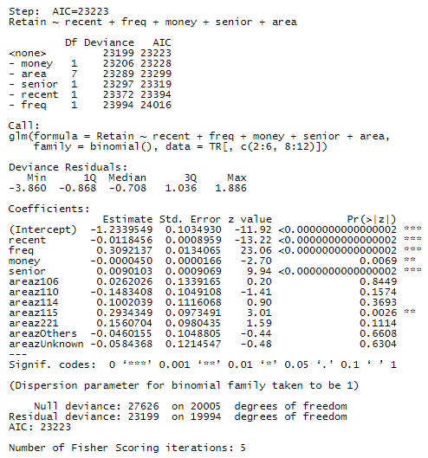
15
模型建立：Logistic
利用訓練及建立邏輯式迴歸模型
透過自動挑選變數讓AIC下降
* 重要變數：recent、freq、money、area(Z115)

Slide 17
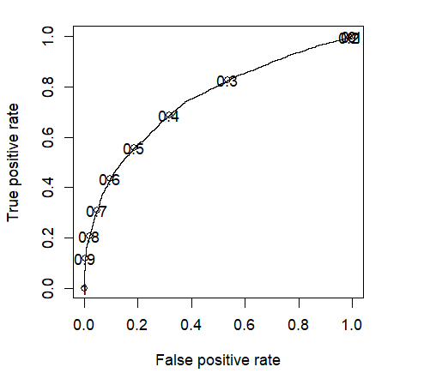
16
模型解釋力＆精準度
實 際
 | 會來購買 | 不會來購買
會來購買 | 2214 | 864
不會來購買 | 1757 | 3738
預
測
AUC : 0.748
Accuracy：0.694
Precision：0.558

Slide 18
17
簡單迴歸：預測保留數
* 訓練集７成；測試集３成（只對有來購買的13238人做模型）

Slide 19
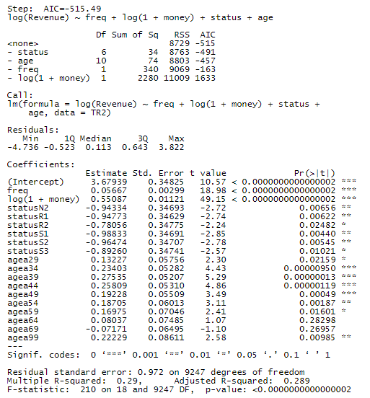
18
模型建立：簡單迴歸
利用訓練及建立邏輯式迴歸模型
透過自動挑選變數讓AIC下降
判定係數：R2 = 0.289
重要變數：除了age69外的所有變數

Slide 20
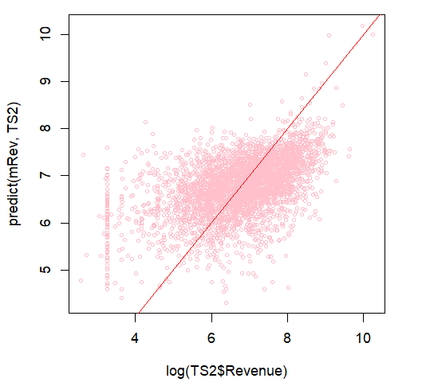
19
模型預測結果
R2Train – R2Test = 0.043

Slide 21
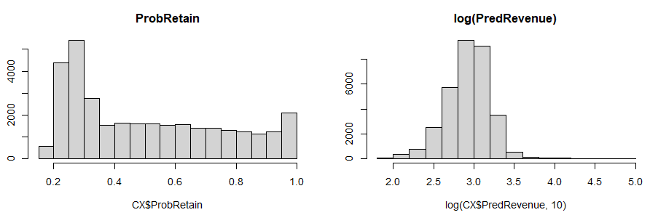
20
模型運用
* 用兩模型預測三月客戶消費行為
三月預計購買人數
三月預計購買金額

Slide 22
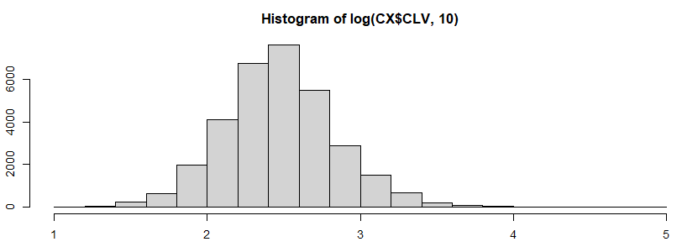
21
估計顧客終生價值
顧客終生價值 = 獲利率 * 預期獲利＊未來四個月預期保留率的現值總和

Slide 23
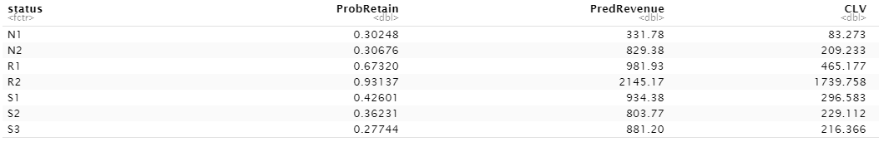
22
各族群預測數值
族群
保留機率
平均營收貢獻
終生價值

Slide 24
23
行銷策略

Slide 25
24
主力客群 1 : R1
特徵
行銷方向
消費頻率高
距上次消費近
客單價低
利用高顧客忠誠度
以促銷提高客單價

Slide 26
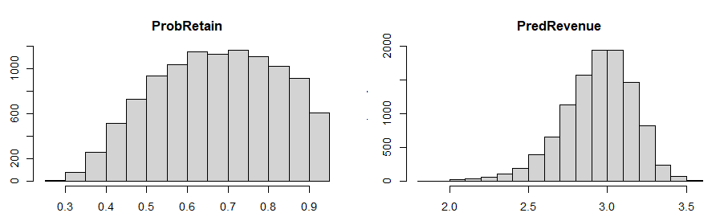
25
主力客群 1 : R1
預測保留率：
購買金額：

Slide 27
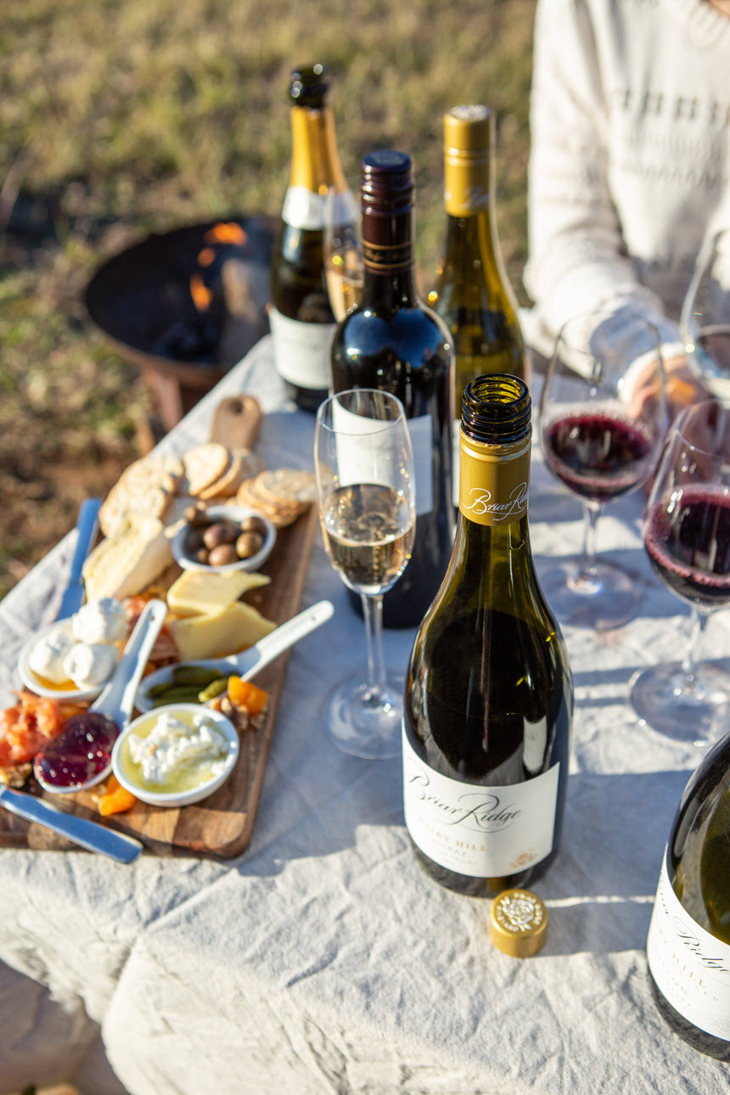
26
行銷策略: R1
《新品發表會》
微醺＋早鳥優惠
提高新品曝光度
＆ 客消費金額
High Five. Fine. Wine. Corporation.

Slide 28
27
主力客群 2 : N2
特徵
行銷方向
客單價高
第一次消費發生在最近
利用較高消費力
以尊榮獨家體驗
提高顧客忠誠度

Slide 29
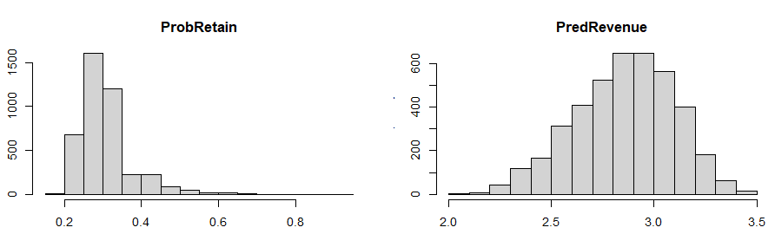
28
主力客群 2 : N2
預測保留率：
購買金額：

Slide 30
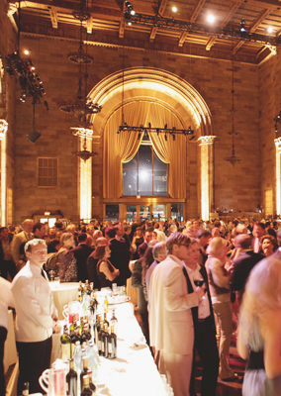
29
行銷策略: N2
《聯誼聯誼舞會》
CEO 親筆邀請函
請酒給你心儀的對象
增加定情酒的回購率
＆產品曝光度
High Five. Fine. Wine. Corporation.

Slide 31
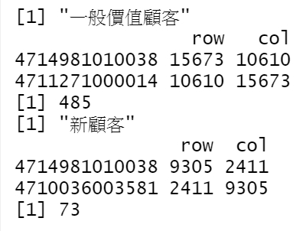
30
行銷策略 : 產品面
・ 菜籃分析法
・ 一般顧客和新顧客
貢獻次數最多的產品組合
・ 平日調酒組合促銷
High Five. Fine. Wine. Corporation.

Slide 32
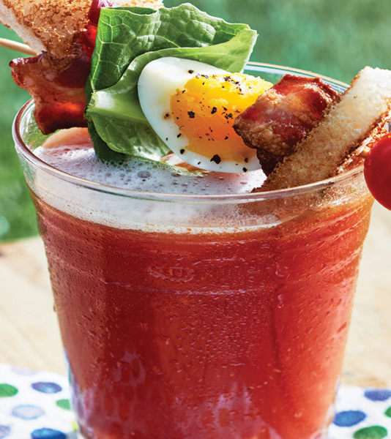
31
產品行銷: 一般價值顧客
不生孩子生啤酒
(4714981010038)
+
High Five. Fine. Wine. Corporation.
喝醉走很蔓越莓
(4711271000014)
Red Eye

Slide 33
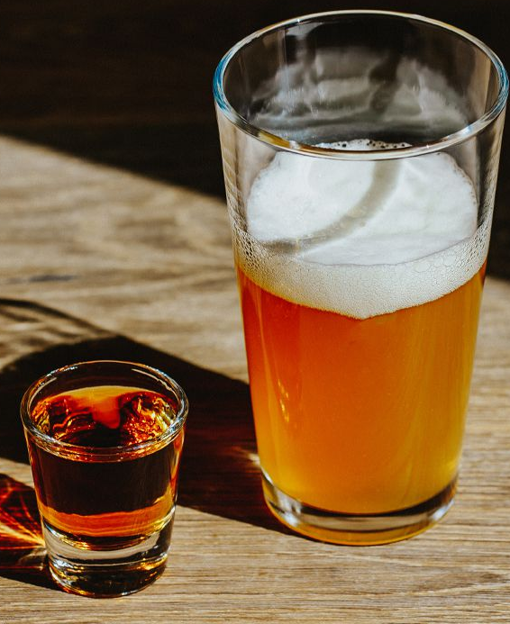
32
產品行銷: 新顧客
不生孩子生啤酒
(4714981010038)
+
High Five. Fine. Wine. Corporation.
狐假虎威士忌
(4710036003581)
Boilermaker

Slide 34

33
行銷策略: 所有潛在顧客
《快閃》
假日快閃活動
增加品牌知名度
快速吸引顧客消費
High Five. Fine. Wine. Corporation.

Slide 35
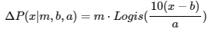
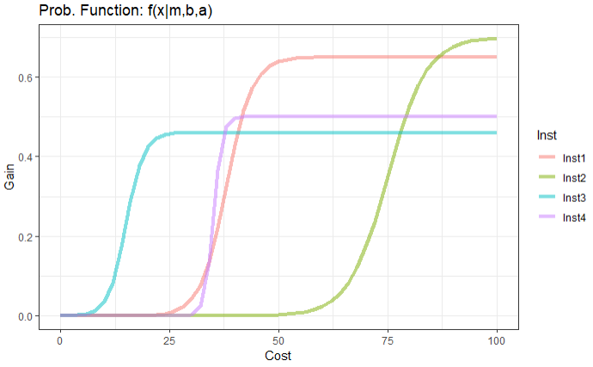
34
規劃行銷工具
參數設定：
lnst1：新品發表會
lnst2：慈善義賣會
lnst3：菜籃分析
lnst4：快閃活動

Slide 36

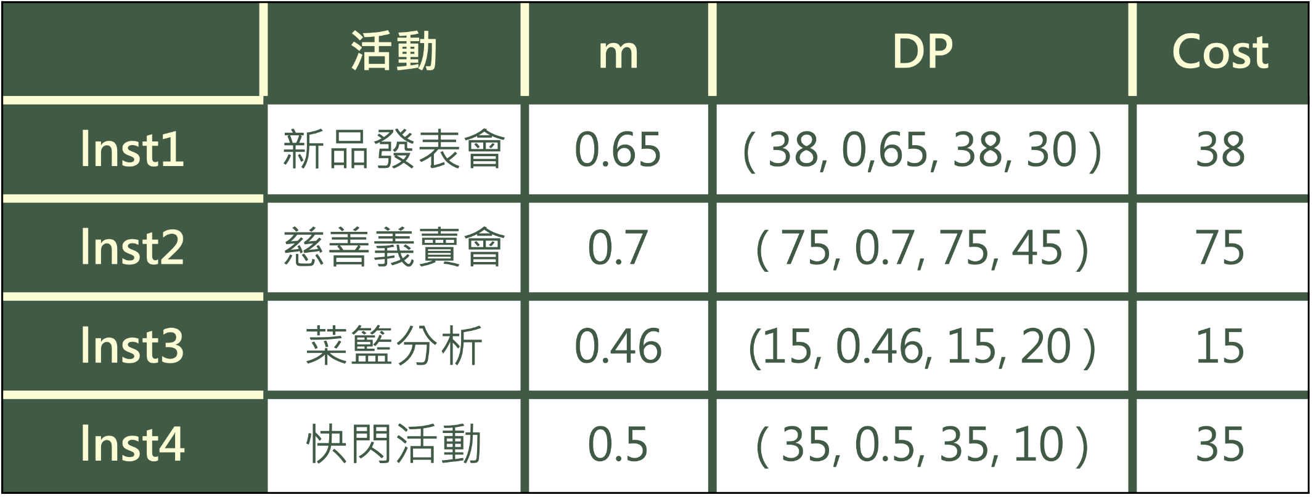
35
優化前假設
* 成本 (Cost) 皆取中間點 b

Slide 37
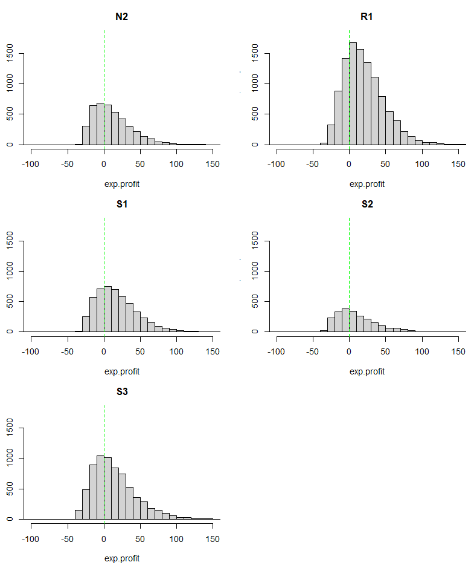
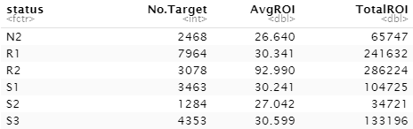
36
行銷策略期望報酬：新品發表會
R1、R2重點發展

Slide 38
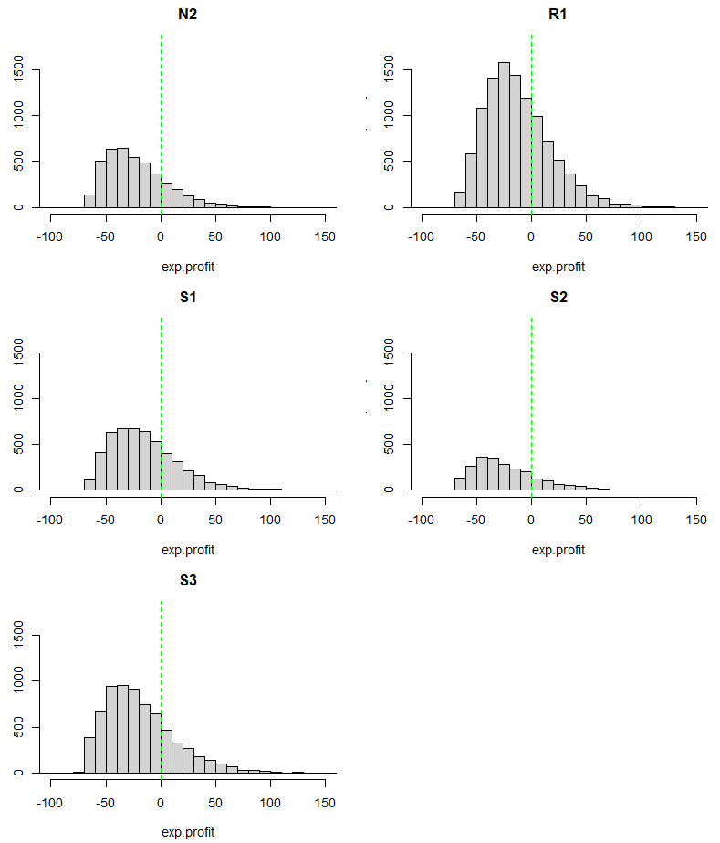
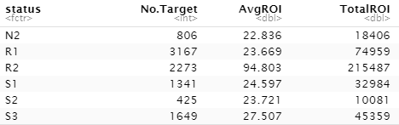
37
行銷策略期望報酬：慈善義賣會
R2獨大；R1第二

Slide 39
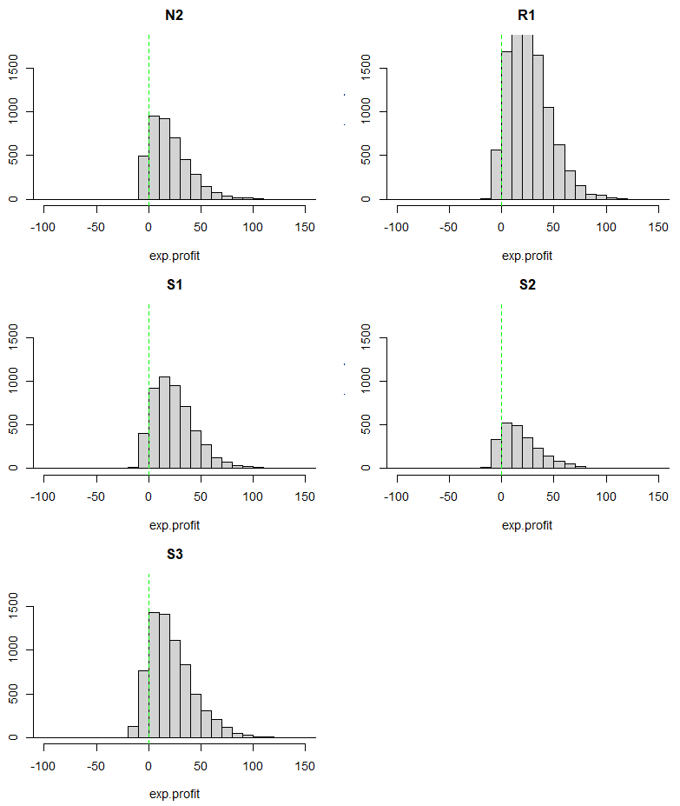
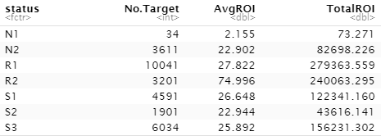
38
行銷策略期望報酬：菜籃分析
R1贏了！！

Slide 40
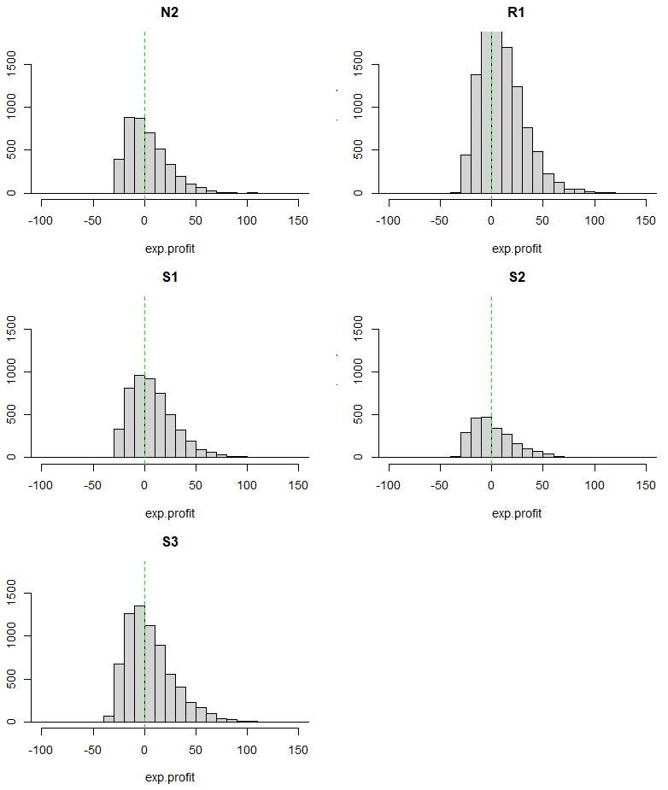
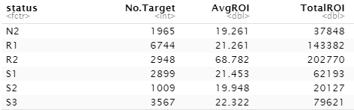
39
行銷策略期望報酬：快閃
R2最大；R1也不錯

Slide 41
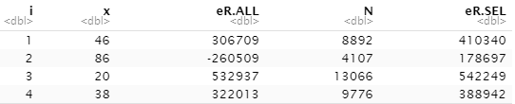
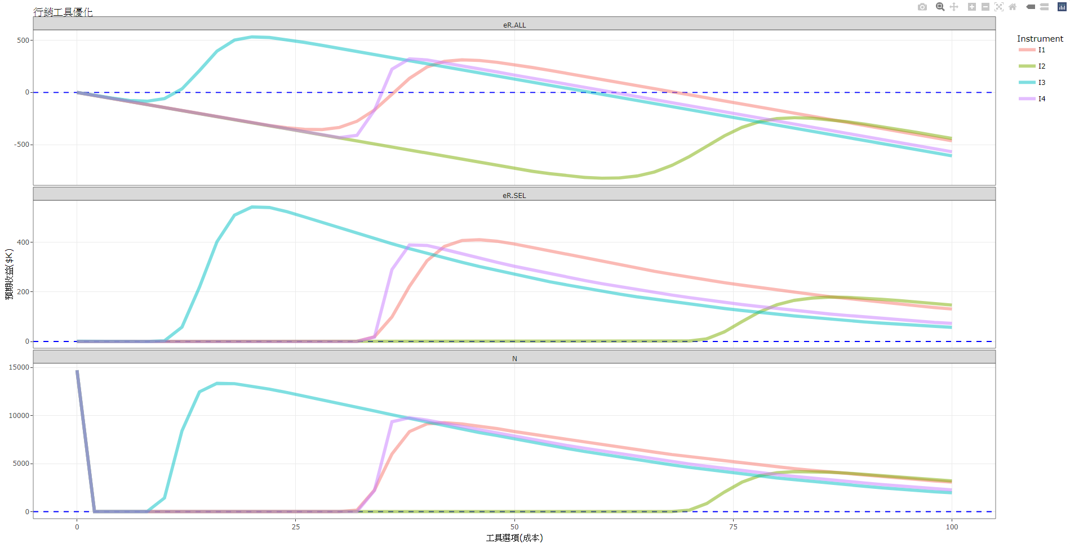
40
全做通常虧本
挑正的做
優化
* 四個企劃都只針對兩個客群做

Slide 42
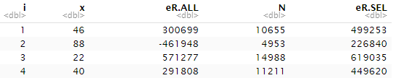

41
目標客群及行銷執行
考慮距離：南港、汐止：
客群：
住在南港、汐止
年齡30 – 44歲
最佳策略：
無論針對年齡或地區，
皆是菜籃分析法報酬為最佳
考慮年齡：30 – 44歲：

Slide 43

我有酒，
你有故事嗎？

